Slide 1
Центральный институт авиационного моторостроения имени П.И. Баранова
Москва, 27 сентября 2018г.

Slide 2
Перспективные энергетические ГТУ и ПГУ малой и средней мощности на основе
серийно выпускаемых авиапроизводных ГТУ
М.В. Гордин, Г.К. Ведешкин, Ю.Б. Назаренко (1),
О.Н. Фаворский, С.П. Филиппов (2).
(1) ФГУП «ЦИАМ им.П.И. Баранова»; (2) РАН.

Slide 3
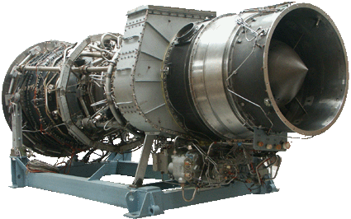
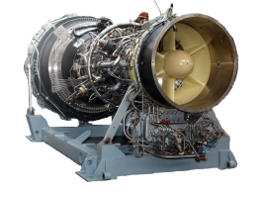
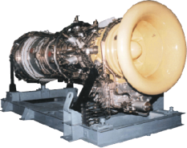
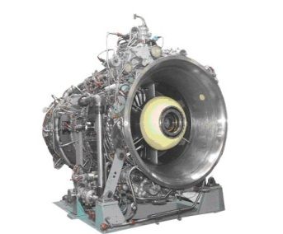
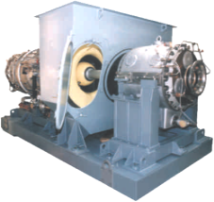
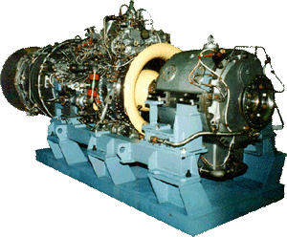
ГТУ, выпускаемые в настоящее время
ГТУ-25П
АО «ОДК-ПМЗ» - 917 шт.
ПАО «Кузнецов» - 629 шт.
ПАО «НПО «Сатурн» - 266 шт.
ПАО «УМПО» – 75 шт.
ГТУ-16П
ГТУ-12П
ГТУ-10П
ГТУ-6П
КПД%
ГТУ-4П
ГТУ-2,5П

Slide 4
Недостатки существующих авиапроизводных ГТУ 1. Отсутствуют ГТУ мощностью более 26 МВт. 2. Существующие ГТУ значительно превышают требуемый уровень эмиссии Nox ≤ 50 мг\нм3. 3. Низкий КПД в области малых мощностей. 3

Slide 5
ГТУ на основе регенеративного полузамкнутого цикла (ПЗГТУ)

Slide 6
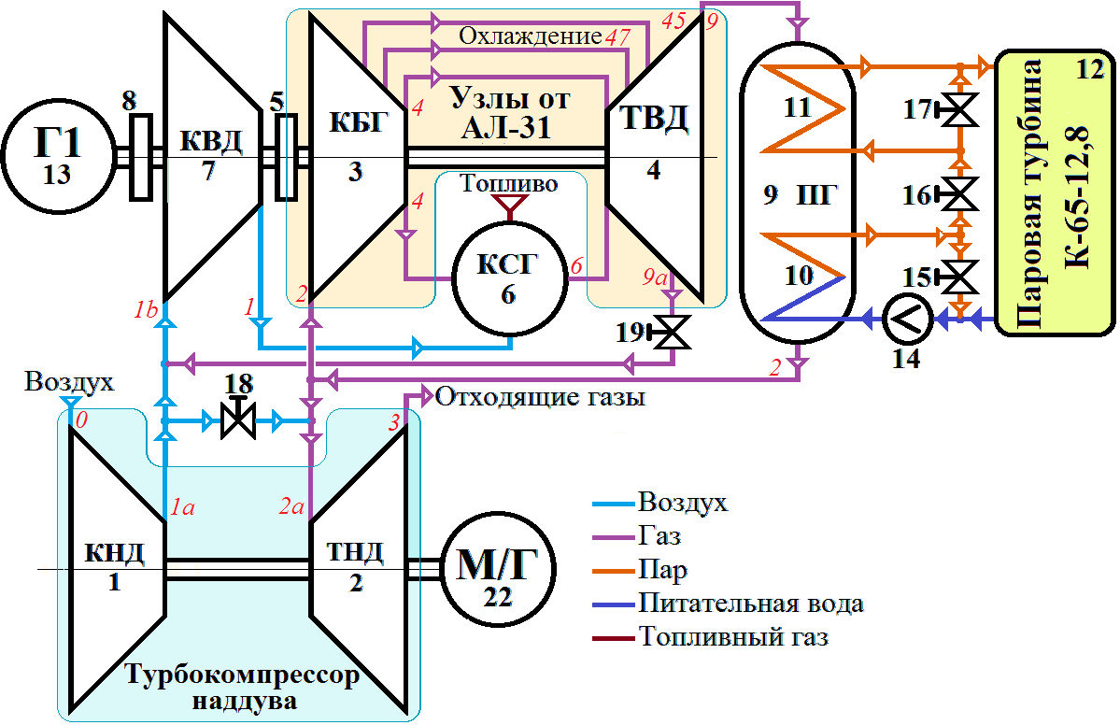
ПГУ на основе ГТУ полузамкнутой схемы

Slide 8
ГТУ-ТЭЦ НА БАЗЕ ПОЛУЗАМКНУТЫХ ГТД ДЛЯ КОМБИНИРОВАННОЙ ВЫРАБОТКИ ТЕПЛА И ЭЛЕКТРОЭНЕРГИИ

Slide 10
Газотурбинная приставка

Slide 11
Благодарим за внимание!

Slide 12
«Полусухой» ПЗГТУ

Slide 13
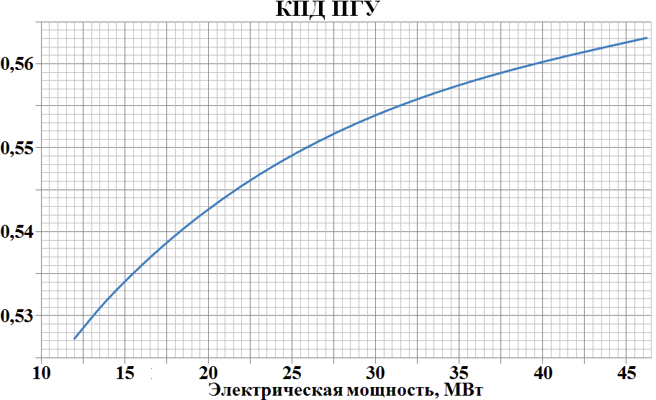
Рисунок 2. Зависимость КПД ПГУ от электрической мощности.

Slide 14
Преимущества ГТУ полузамкнутой схемы
1. Существенно более высокий, по сравнению с существующими ГТД уровень КПД - 45÷57%.
Повышение мощности в сравнении с базовым ГТД в 1.5-2 раза. (Для ГТД ПС-90 с 25 МВт до 37.5 – 44 МВт. Вместе с ПТ)
Уменьшение на 70% объема выбросов в атмосферу продуктов сгорания и в 1.5-2 раза, пропорционально увеличению КПД, объема выброса СО2.
3. Возможность снижения эмиссии NOx и CO в диффузионной камере сгорания ГТД до требуемого уровня за счет использования пара, содержащегося в продуктах сгорания.
4. Регулирование ГТД при постоянных приведенной температуре и объемном расходе газа за счет изменения оборотов ротора блока турбонаддува, что снижает тепловую инерцию и обеспечивает высокую мобильность ГТУ при изменении режимов работы.
5. Стабильность поддержания КПД при изменении мощности. Уменьшение КПД не более чем на 2% при изменении мощности от100% до50% .
6. В основе конструкций газотурбинного привода и агрегатов наддува используются основные элементы конструкций отечественных ГТД, что снижает затраты времени и средств на подготовку производства.

Slide 15
Энергетическая паро-газотурбинная установка на основе ГТУ-25П полузамкнутой схемы

Slide 16
Этапы работ по созданию ПЗГТУ
НИР | ОКР | Производство
3 года | 3 года | 1,5 года
≈ 60-100 млн. руб. | ≈ 2.5 млрд. руб. | ≈ 1,5 млрд. руб.
Выбор оптимальной схемы ПЗГТУ Разработка эскизного проекта Разработка Технико- экономического обоснования | Разработка рабочего проекта ПЗГТУ Изготовление демонстратора ПЗГТУ Начало испытаний и доводки конструкции ПЗГТУ | Подготовка производства Изготовление опытной партии ПЗГТУ

Slide 17
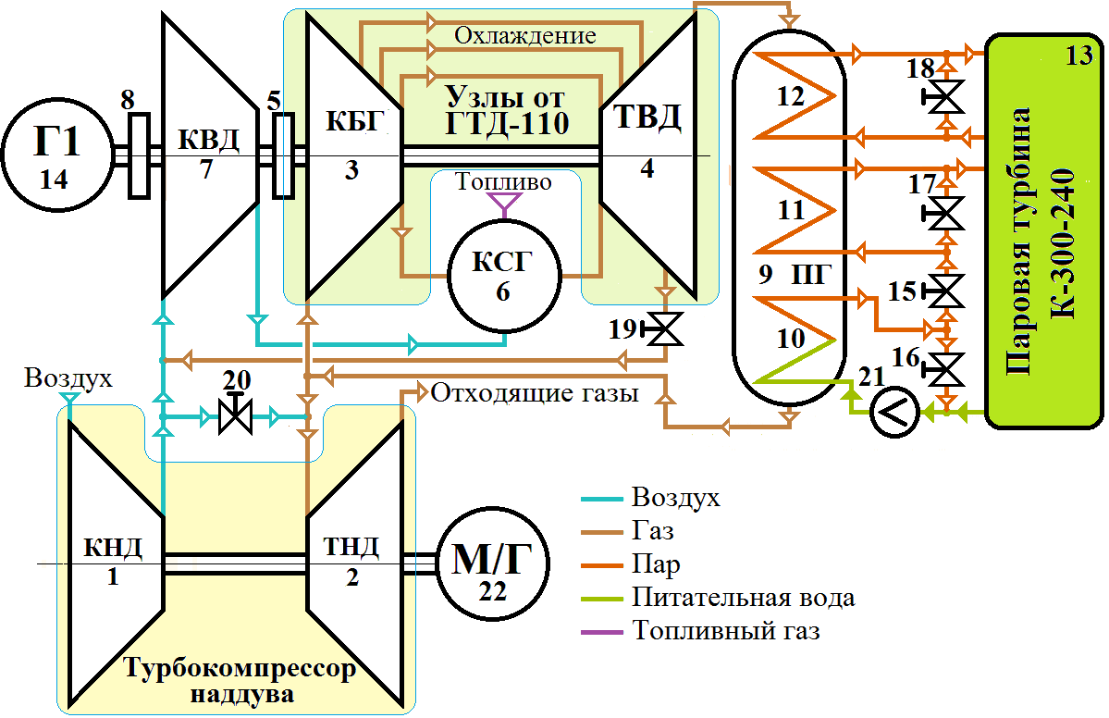
ПГУ на основе ГТУ полузамкнутой схемы

Slide 18
Параметры ПГУ на основе ПЗГТУ 25

